Slide 1
学習指導でのICT活用
柏市立中原小学校
西田 光昭
nishida@derek.jp

Slide 2
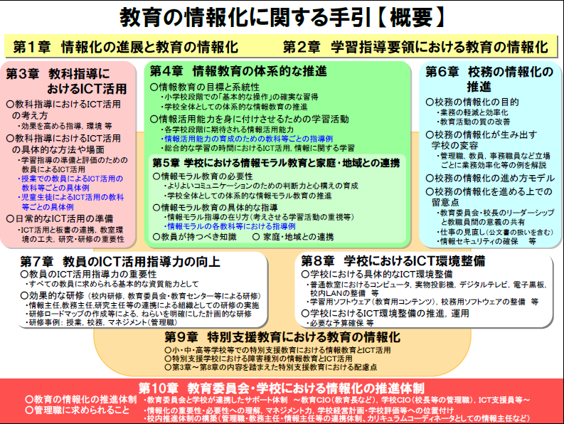
教育の情報化に関する手引き【概要】

Slide 3
学校教育の情報化
児童生徒が身につける力
情報活用能力
情報モラル
わかりやすい授業
学習内容の定着
校務の効率化
指導方法の工夫改善
学習を支え，質の向上

Slide 4
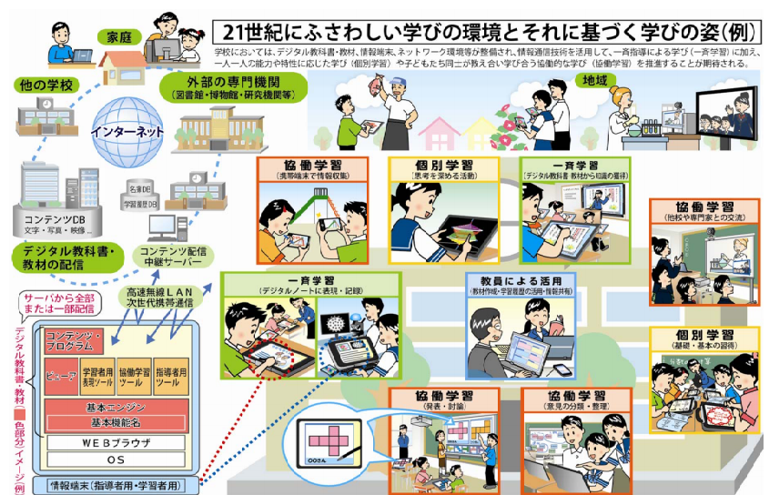
学習指導のＩＣＴ活用
教育の情報化ビジョンより http://www.mext.go.jp/b_menu/houdou/23/04/1305484.htm

Slide 5
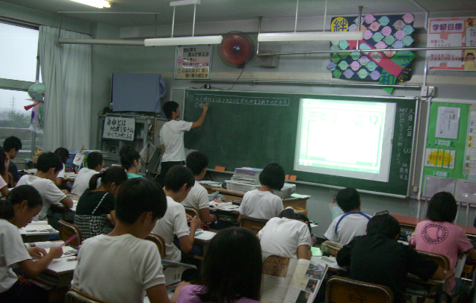
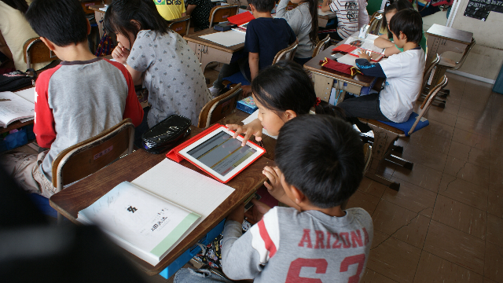
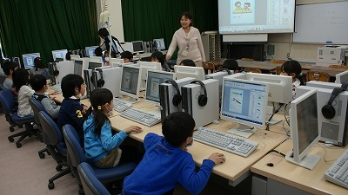
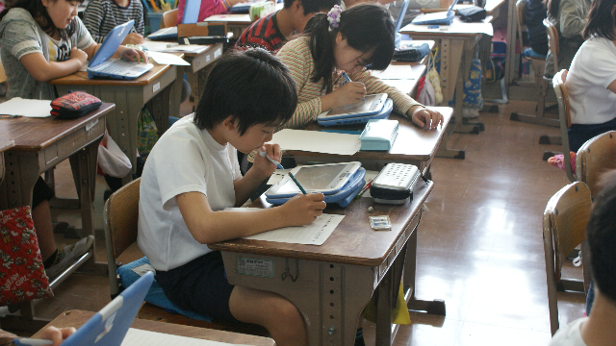
ICT活用パターン
PC室
単体利用
グループ利用
一人1台

Slide 6
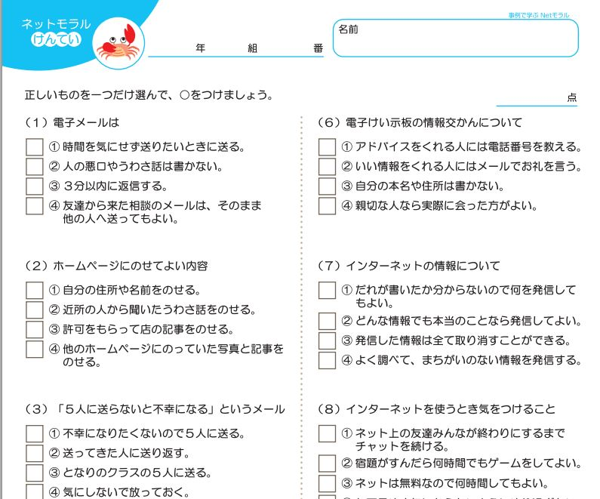
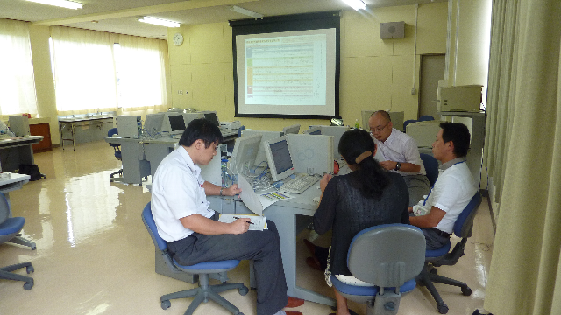
ICT活用パターン
学習指導の準備と評価のためのICT活用
    ICTを活用して授業の準備を進める。
    教員が学習評価を充実させる。

Slide 7
ICT活用パターン
教員によるICT活用
    授業のねらいを示す
    学習課題への興味・関心を高める
    学習内容をわかりやすく説明する
    多くは，映像や音声といった情報の提示
    発問，指示や説明とも関係が深い

Slide 8
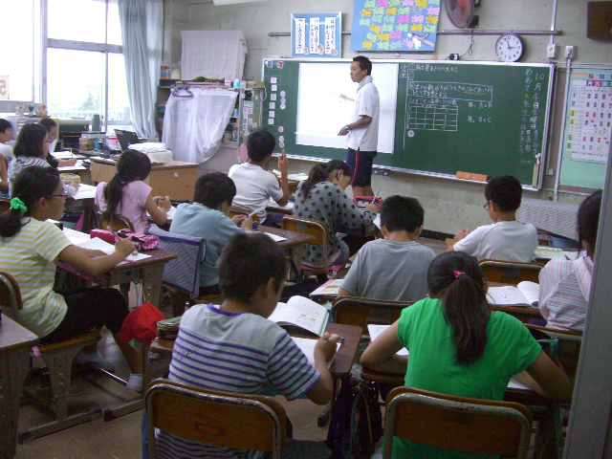
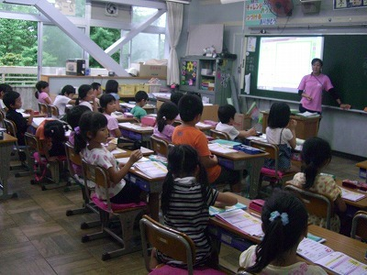
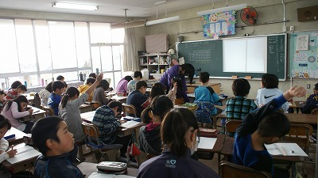
教員によるICT活用
必要な時に使う
  実物投影機
  デジタル教科書
  インターネット
学習のまとめ・説明
説明・発表
課題の提示

Slide 9
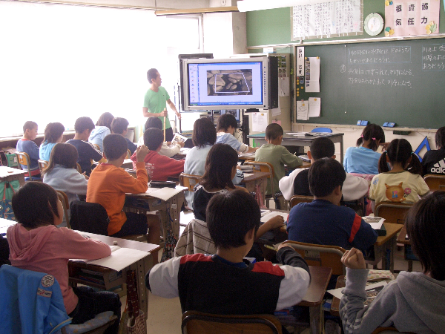
    発問，指示や説明とも関係が深い
書き込み・説明

Slide 10
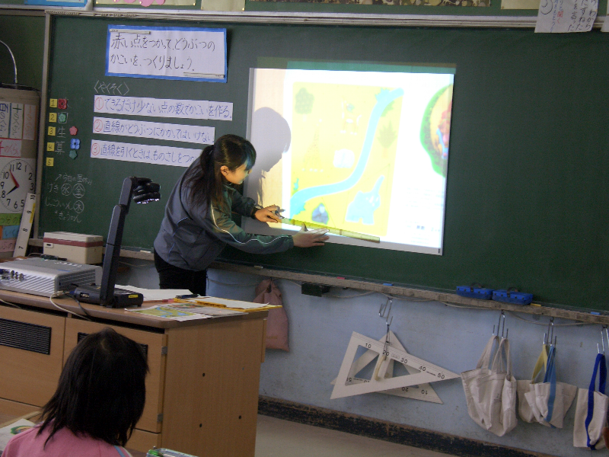
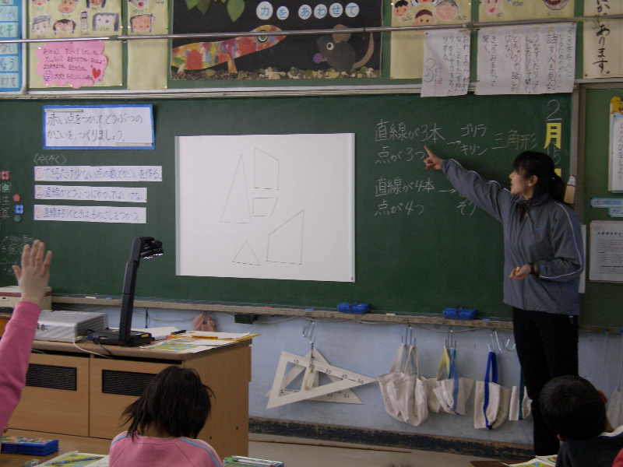
    学習内容をわかりやすく説明する
わかりやすく説明

Slide 11
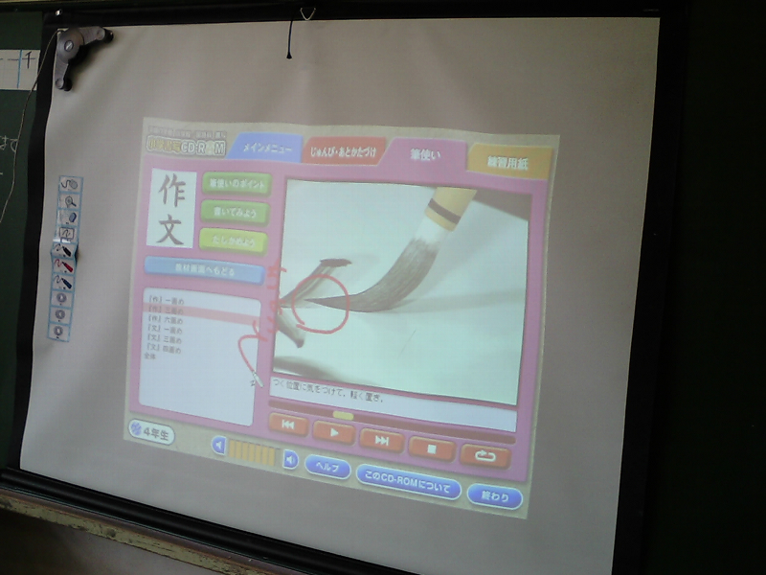
デジタルコンテンツの利用
わかりやすく説明

Slide 12
ICT活用パターン
児童生徒による ICT 活用
    教科内容のより深い理解を促すため
    情報を収集・選択する
    文章や図・表にまとめる
    思考・表現する
    繰返し学習によって知識の定着や技能の習熟を図る

Slide 13
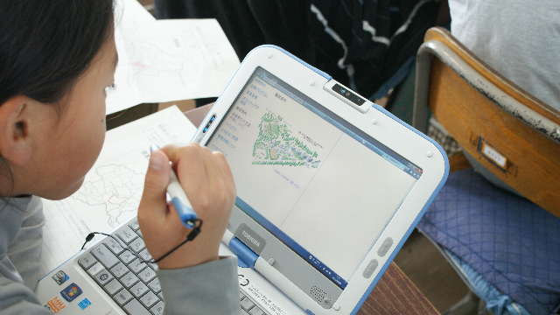
児童によるICTの活用
情報を収集・選択

Slide 14
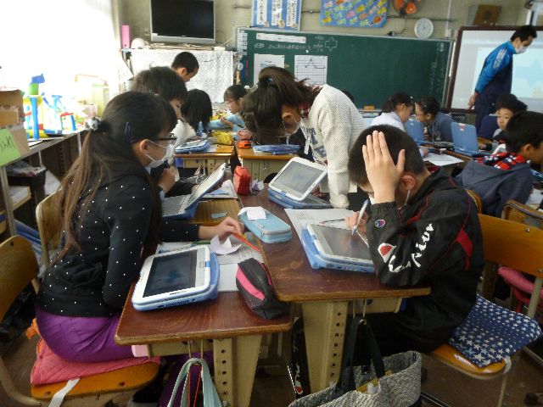
児童によるICTの活用
思考・表現する

Slide 15
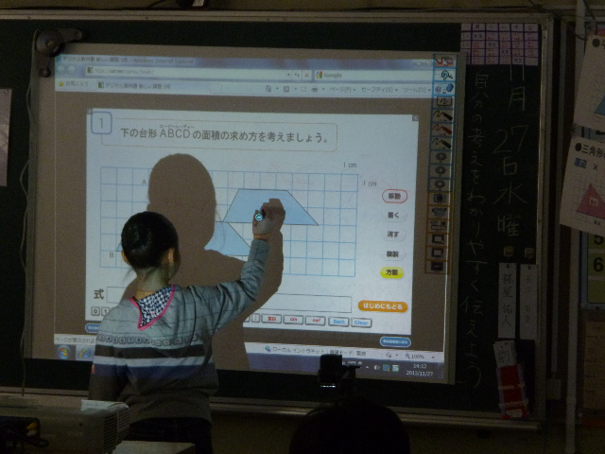
児童によるICTの活用
発表する

Slide 16
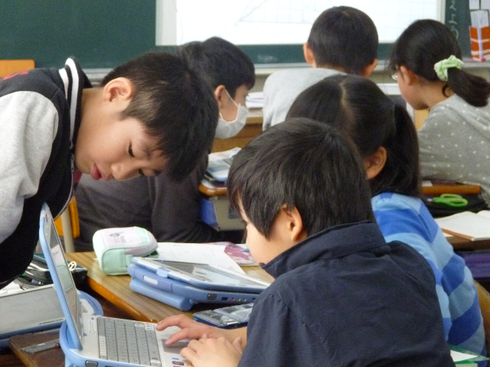
児童によるICTの活用
より深い理解を促す

Slide 17
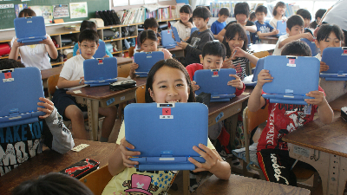
タブレットPCは
大きなデジカメ？
写真が目標？

Slide 18
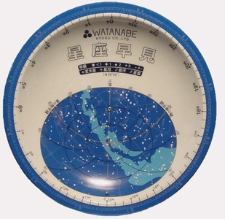
平成2年の理科の授業
星座の観察を一人一人にさせたい
Videoカメラ
デスクトップPC
シミュレーション
33インチテレビ

Slide 19
今の環境でどう授業する？
星座の観察を一人一人にさせたい
Videoカメラ
デスクトップPC
シミュレーション
33インチテレビ

Slide 20
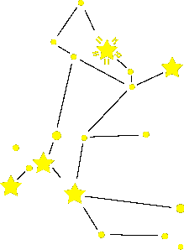



星座の観察を一人一人にさせたい

Slide 21

星座の観察を一人一人にさせたい

Slide 22
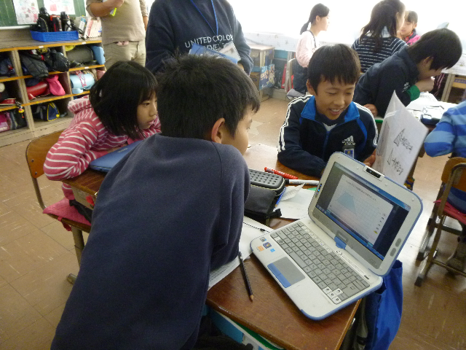
実現のためには多様な方法
自分にとって，使いやすい方法
人と同じでなくても良い
すべてをデジタルにしなくてもOK

Slide 23




ICT機器の基本を見つけよう
電源スイッチ 入れる 切る
つなぐ 有線 無線
みやすく 拡大・縮小 明るさ
ソフトウェア（アプリ）
名前とアイコンを覚えよう
困ったら HELP ヘルプ

Slide 24
ICTで授業改革
？
改革は， 改善の積み重ね
毎日の授業の中で
小さな工夫を重ねていく
ないからできない
＞ できることをやる
仕組みがあるから使う
＞ 必要だから使う

Slide 25
授業を考えるポイント
授業の基本は変わらない
  「目標」を大切に ＜＞ 活動は目標？
  これまでの授業を元に考えよう
  できるといいなぁ が実現できるかも
ＩＣＴだけでは授業はできない
  発問・焦点化 見せただけでわかる？
  見せるものと見せないもの
教えたつもり，分かったつもりに注意
  情報過多は，混乱する
  スモールステップを大切に

